Slide 1
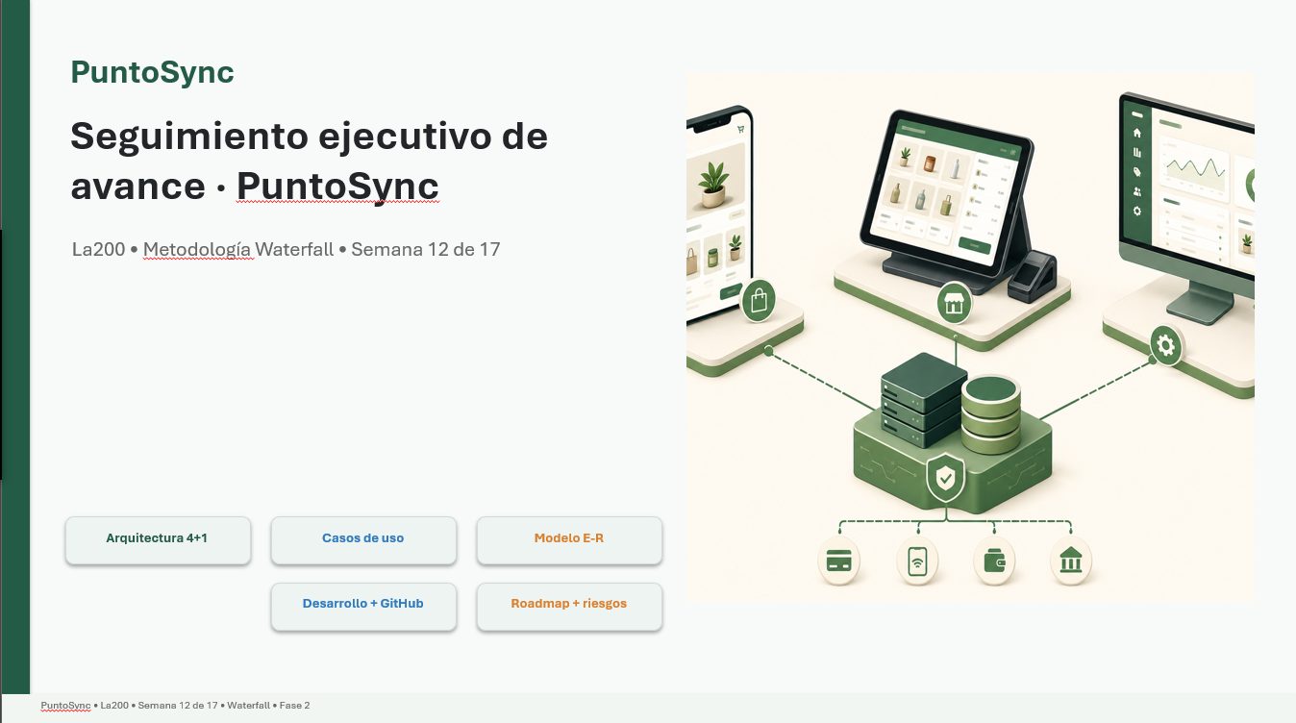

Slide 2
Estado general y foco de la semana
Semana 12
Resumen ejecutivo
Qué cambió esta semana
En la semana 11 se dio por cerrada la fase de Diseño.
Desde esta semana no agregamos nuevas actividades de diseño: los artefactos 4+1, casos de uso, E-R y prototipo pasan a ser la base de Desarrollo y QA.
El avance se concentra ahora en evidencia funcional, GitHub, integraciones y preparación de pruebas.
Diseño
Cerrado
Desarrollo
Visible y demostrable
QA
Preparación en curso
Foco de la semana 12
Despliegue
Planificado
Consolidar evidencia real de desarrollo en GitHub y en la demostración funcional.
Explicar el recorrido de la base de datos mediante un caso de uso principal.
Completar preparación de QA con casos, escenarios y datos de prueba controlados.
Continuar ajustes e integraciones de Webpay, TUU, stock y accesibilidad POS.
Cierre
Pendiente

Slide 3
Cumplimiento de compromisos de la semana anterior
Seguimiento S11 → S12
Promesas concretas y estado actual
01
GitHub al día
Parcial
Repositorio más ordenado, pero aún faltan evidencias.
02
Diseño cerrado
Cumplido
La fase de Diseño quedó cerrada en la semana 11. Desde S12 sus artefactos se usan como base para Desarrollo, QA y trazabilidad.
03
QA preparado
En progreso
Se avanza en la ampliación de escenarios y casos de prueba, todavía sin ejecución formal completa.
04
Prototipo estabilizado
Cumplido
Se mantiene evidencia funcional de web, POS y escritorio.
05
Producción preparada
Planificado
Railway/PostgreSQL definido técnicamente; checklist y staging aún pendientes.

Slide 4
Evidencia de avance real del desarrollo
Semana 12
Tienda web
POS local
Escritorio + backend
Catálogo y búsqueda
Pedido con retiro
Pago local / Webpay
Carrito y venta
Efectivo y vuelto
Flujo TUU / pedidos
Electron y roles
FastAPI + JWT
WebSocket y respaldos
Evidencia esperada: capturas / demo / commits relacionados.
Evidencia esperada: capturas / demo / commits relacionados.
Evidencia esperada: capturas / demo / commits relacionados.
Mensaje ejecutivo: el desarrollo ya es visible y demostrable, pero la evaluación de esta fase exige que esa evidencia quede ordenada y trazable en GitHub.
Esto justifica que el principal issue potencial siga siendo la evidencia incompleta o desordenada del repositorio.

Slide 5
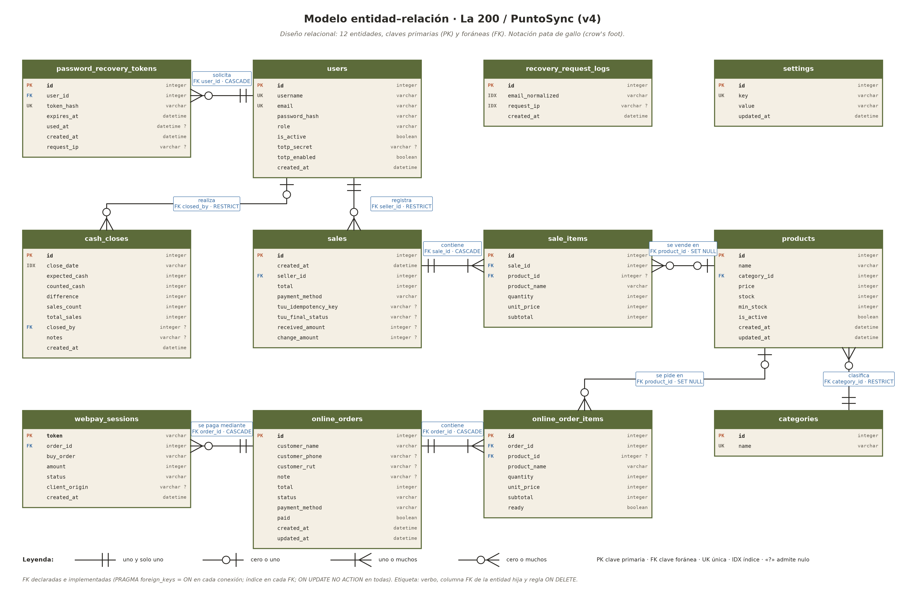
Recorrido de la base de datos con un caso de uso principal
Semana 12
Caso de uso recomendado: Crear pedido online con pago Webpay
Cómo explicarlo
1. El cliente consulta productos y categorías en la tienda web (tablas products y categories).
2. Al confirmar el carrito, el sistema crea un registro en online_orders con el total, estado inicial y método de pago.
3. Luego inserta los ítems del pedido en online_order_items, uno por cada producto seleccionado.
4. Si el método es Webpay, se crea una sesión en webpay_sessions asociada a la orden.
5. Cuando el pago se aprueba, se actualizan webpay_sessions.status y online_orders.paid / status.
6. Finalmente, el pedido pasa a preparación / entrega y el sistema conserva la trazabilidad completa del flujo.
INSERTAR AQUÍ
MODELO ENTIDAD-RELACIÓN / BD
Usar la imagen del modelo de datos que ya tienen preparada.
Por qué este caso: es un flujo fácil de entender, toca las tablas clave del canal online y permite mostrar inserciones y actualizaciones reales de la BD.

Slide 6
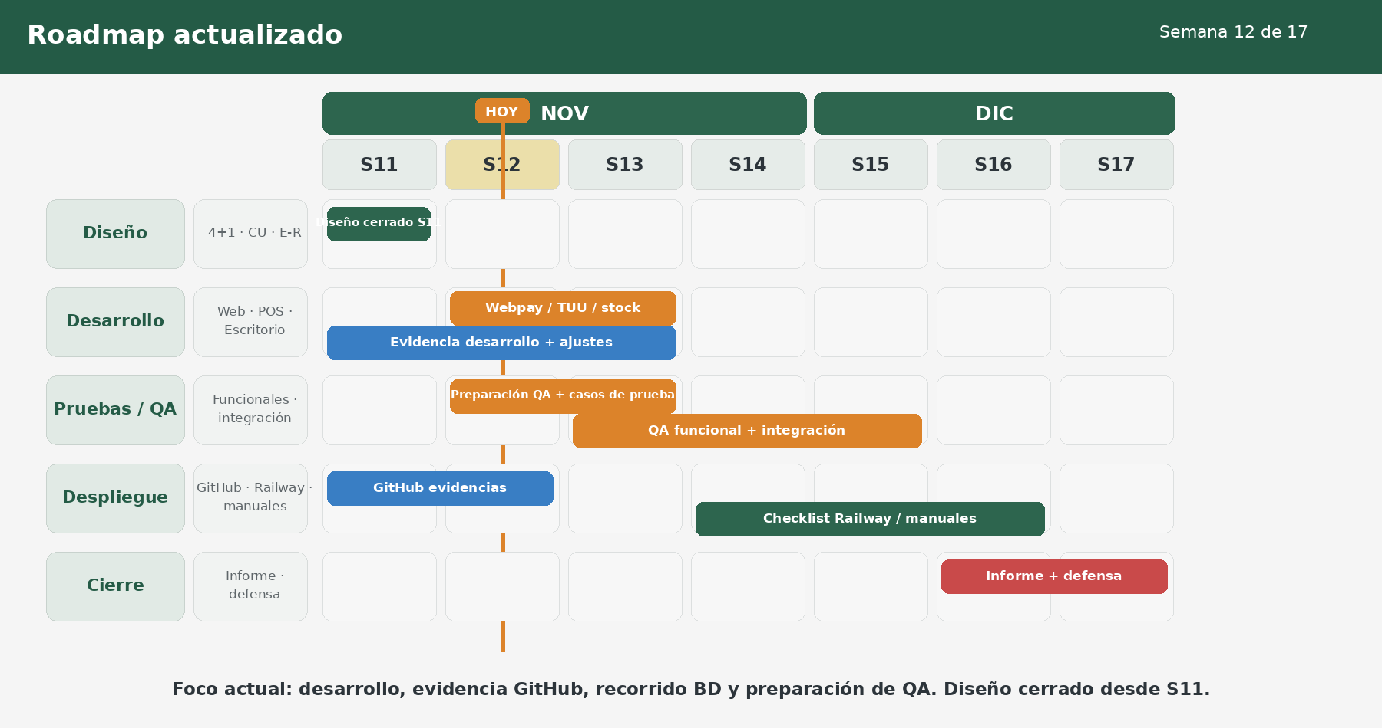
Roadmap actualizado
Semana 12 de 17

Slide 7
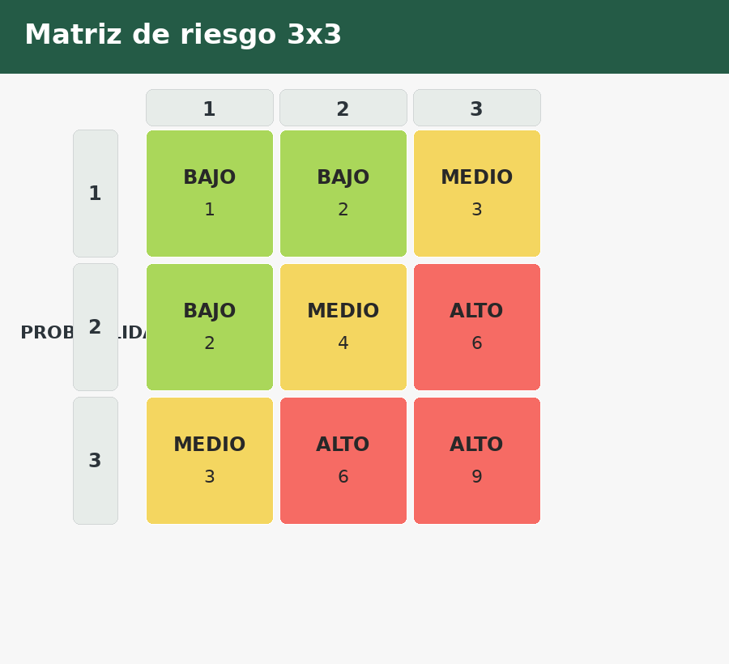
Riesgos, matriz 3x3 e issues
Semana 12
Riesgos actuales priorizados
Riesgo
Estado
Nivel
Mitigación / criterio
Evidencia GitHub incompleta/desordenada
Abierto
Alto
Carga consolidada + commits recientes + README. Si sigue impactando visibilidad del avance, se considera issue activo.
Accesibilidad POS aún no cerrada
En mitigación
Alto
Ajustar controles táctiles, contraste y validación con usuario antes de QA.
Railway/PostgreSQL aún no desplegado
Controlado
Medio
Está planificado; preparar checklist, DATABASE_URL, Alembic y staging.
Webpay/TUU de producción no probados
En mitigación
Alto
Usar integración/sandbox y luego pruebas con montos bajos.
Escala simplificada
Estados permitidos: Abierto · En mitigación · Controlado
Definición operativa: si un riesgo alto no se resuelve y ya afecta plazo, alcance o calidad, deja de ser solo riesgo y pasa a ser un issue del proyecto.

Slide 8
Compromisos para la próxima revisión
Semana 13
Promesas concretas y verificables
01
GitHub al día
Repositorio ordenado con código, commits, README y evidencia clara de Fase 2.
02
QA en ejecución
Iniciar ejecución formal de casos prioritarios con datos de prueba controlados y evidencia de resultados.
03
Trazabilidad visible
Relacionar casos de uso, casos de prueba, commits y evidencias para facilitar la revisión del avance.
04
Prototipo estabilizado
Accesibilidad POS cerrada y evidencia funcional actualizada.
05
Producción preparada
Checklist Railway/PostgreSQL y prueba técnica de staging si el tiempo lo permite.

